Slide 1
Виртуальная память
Операционные системы
Лекция 7

Slide 2
План
Виртуализация памяти
Страничная организация памяти
  Таблицы страниц
  Ускорение работы страничной организации памяти
  Таблицы страниц для большого объема памяти
Сегментация
  Реализация чистой сегментации
Сегментно-страничная организация

Slide 3
Виртуализация памяти
Виртуализация включает решение следующих задач:
  размещение данных в запоминающих устройствах разного типа
  выбор образов процессов или их частей для перемещения
  перемещение данных между памятью и диском
  преобразование виртуальных адресов в физические

Slide 4
Виртуализация памяти
Виртуализация памяти может быть осуществлена на основе двух подходов:
  Свопинга (swapping)
  Механизма виртуальной памяти (virtual memory)

Slide 5
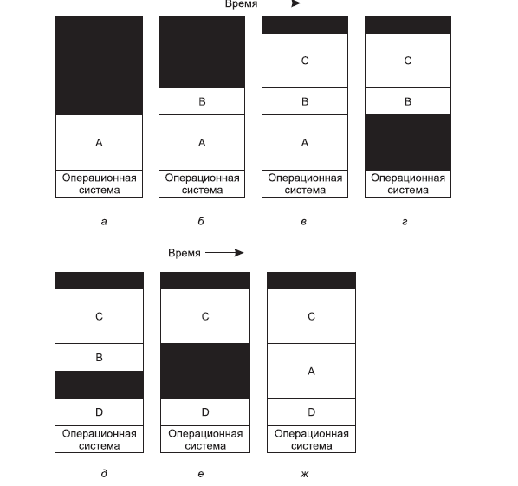
Свопинг
Изменения в выделении памяти по мере появления процессов в памяти и выгрузки их из нее

Slide 6

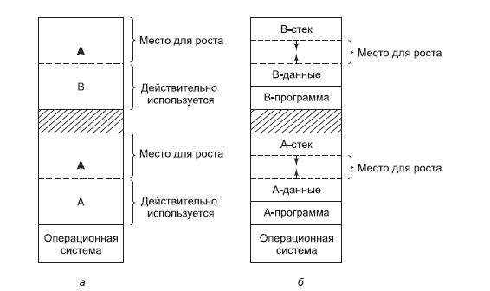
Свопинг
Выделение памяти: а – под разрастающийся сегмент данных;
б – под разрастающийся стек и сегмент данных

Slide 7
Виртуальная память
У каждой программы имеется собственное адресное пространство, разбитое на части
Между ОП и диском перемещаются части адресного пространства.
Для временного хранения вытесненных участков используется страничный файл (page file, paging file) или файл свопинга

Slide 8
Страничная организация памяти
При использовании виртуальной памяти виртуальные адреса поступают в диспетчер памяти (Memory Management Unit (MMU)), который отображает виртуальные адреса на адреса физической памяти
Большинство систем виртуальной памяти используют технологию под названием страничная организация памяти (paging)

Slide 9
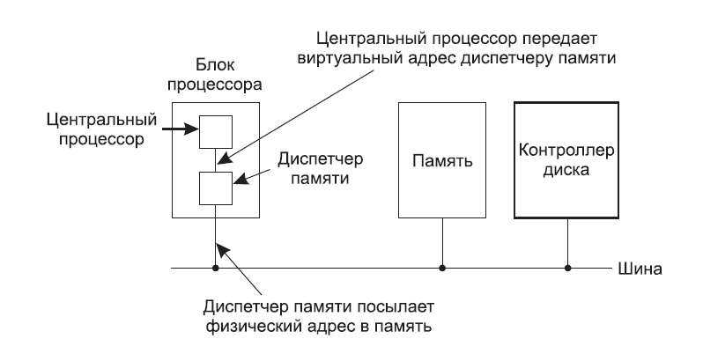
Страничная организация памяти
Расположение и предназначение диспетчера памяти

Slide 10
Страничная организация памяти
Виртуальное адресное пространство состоит из блоков фиксированного размера, называемых страницами (виртуальными страницами).
Соответствующие блоки в физической памяти называются страничными блоками (физическими страницами, кадрами).
Страницы и страничные блоки имеют одинаковые размеры.

Slide 11
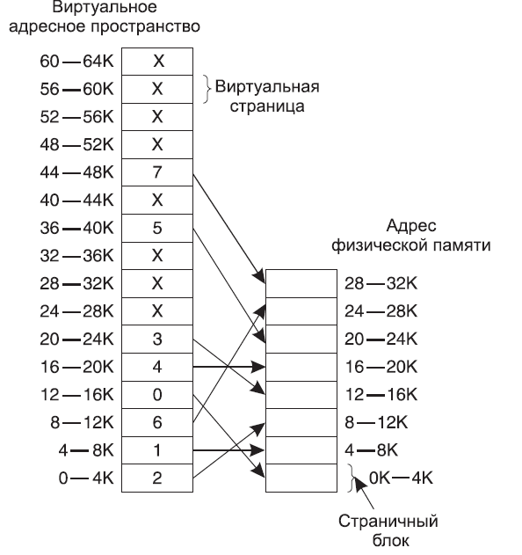
Страничная организация памяти
Связь между виртуальными адресами и адресами физической памяти, получаемая с помощью таблицы страниц
(физическая страница)

Slide 12
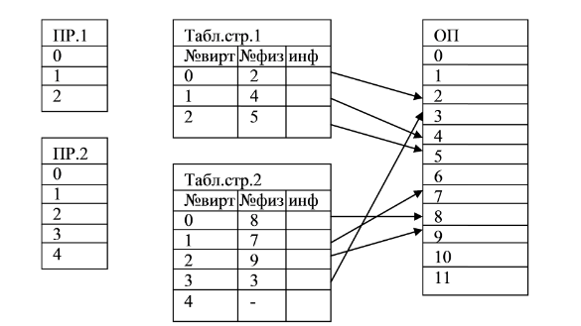
Страничная организация памяти

Slide 13
Страничная организация памяти
Реальное оборудование отслеживает присутствие конкретных страниц в физической памяти за счет бита присутствия-отсутствия.
Если программа ссылается на неотображаемые адрес, возникает системное прерывание - ошибка отсутствия страницы (page fault).

Slide 14
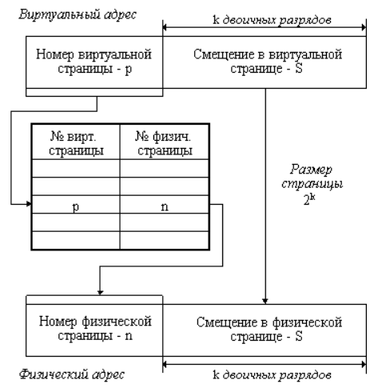
Страничная организация памяти

Slide 15
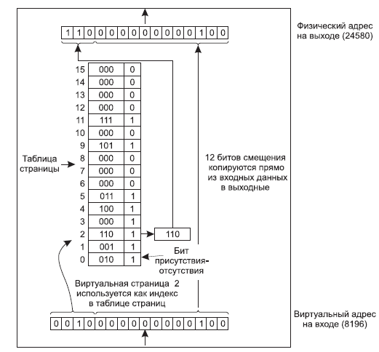
Страничная организация памяти
Преобразование диспетчером памяти виртуального адреса в физический для 16 страниц по 4 Кбайт

Slide 16
Ускорение работы страничной организации памяти
1. Отображение виртуального адреса на физический должно быть быстрым.
2. Если пространство виртуальных адресов слишком обширное, таблица страниц будет иметь весьма солидный размер.
Интенсивному чтению подвергается лишь небольшая часть записей таблицы страниц, а остальная часть практически не используется.

Slide 17
Ускорение работы страничной организации памяти
Найденное решение состояло в оснащении компьютеров небольшим устройством для отображения виртуальных адресов на физические без просмотра таблицы страниц
Буфер быстрого преобразования адреса (Translation Lookaside Buffer (TLB)) иногда еще называют ассоциативной памятью

Slide 18
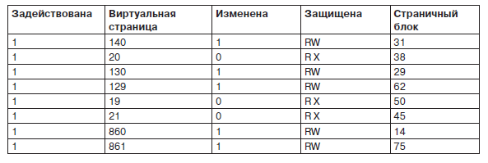
Ускорение работы страничной организации памяти
Буфер быстрого преобразования адреса, используемый для ускорения страничного доступа к памяти

Slide 19
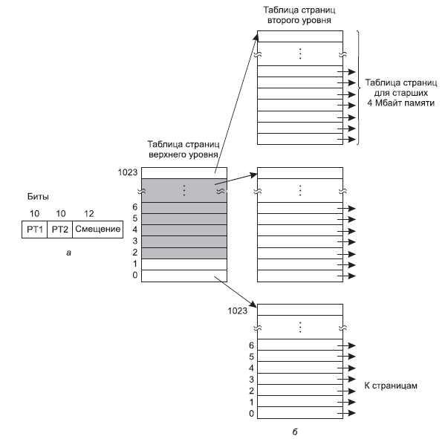
Таблицы страниц для большого объема памяти
Многоуровневая таблица страниц: а — 32-разрядный адрес с двумя полями
таблиц страниц; б — двухуровневая таблица страниц

Slide 20
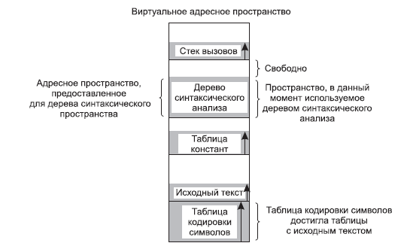
Сегментация

Slide 21
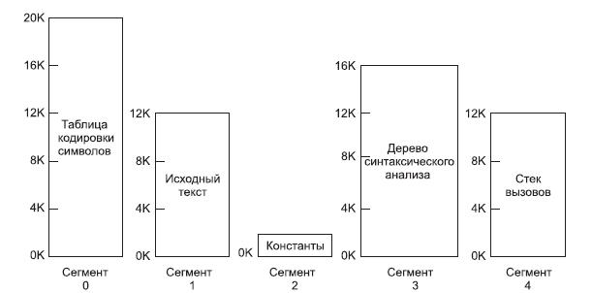
Сегментация

Slide 22
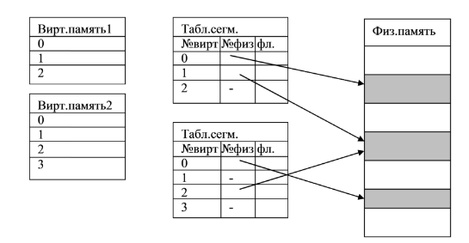
Сегментация

Slide 23
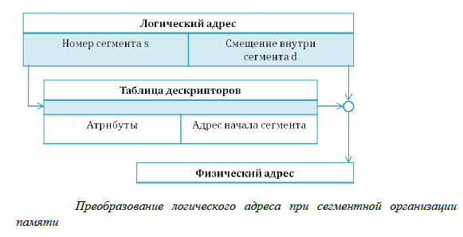
Сегментация

Slide 24
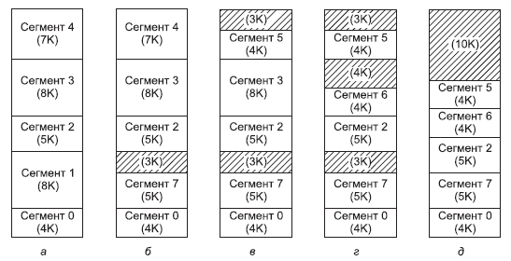
Реализация чистой сегментации
Физическая память: а — г — нарастание внешней фрагментации; д — избавление от внешней фрагментации за счет уплотнения

Slide 25
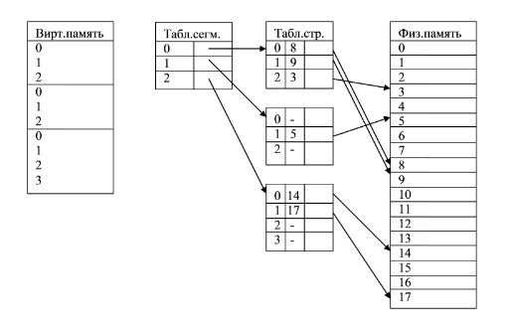
Сегментно-страничная организация памяти

Slide 26
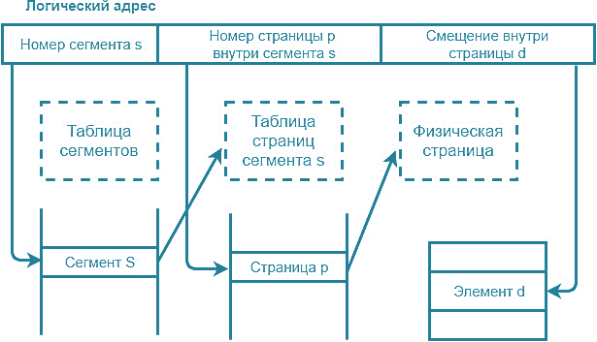
Сегментно-страничная организация памяти
Упрощенная схема формирования физического адреса при сегментно-
страничной организации памяти

